Slide 1
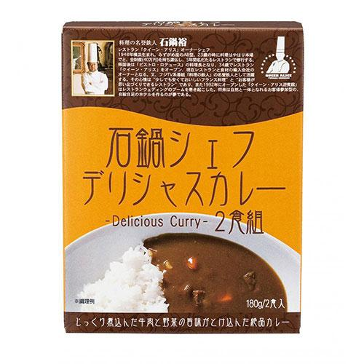
【提案書】
石鍋シェフデリシャスカレー2食組 ※税率8％
料理の鉄人・石鍋裕シェフ監修のビーフカレー2食組。オリジナルブレンドの香辛料と、果実の酸味を効かせたカレーソースに牛肉と野菜を丁寧に煮込んだ、こだわりの詰まった逸品です。
特徴
納期
納期スペース
仕様
包装 : 化粧箱入り
注意事項 : 賞味期間：730日間(常温)
備考 : ＜セット内容＞ カレー180g×2食
お見積
お見積りスペース

